Slide 1

Úvod do projektového managementu
Co je projektový management, projekt, kritérium SMART, volba tématu projektu
Projektový management
Ing. Lucie Reczková
reczkova@opf.slu.cz
B304
Konzultace: Středa 10-11.30

Slide 2

Obsah dnešního semináře
Část
Náplň seminářů během semestru
Seminární práce
2. Část
Co je to projektový management
Co je to projekt, jaké má fáze
1. fáze projektu – inicializace
Kritérium SMART
Projektový trojimperativ
3. Část
Úkol 1 – Vytvoření projektu “ Zítřejší den“
Vytvořit skupiny pro projekt
Úkol 2. Vybrat téma Vašeho projektu

Slide 3
Výstupy ze semináře
Na konci tohoto semináře:
budete vědět co je projektový management, projekt a jaké činnosti jsou vhodné pro projekt
budete mít zvolené téma pro Váš projekt

Slide 4
Organizační informace
Semestrální práce – upload do IS do 20.12.2024.
Průběžný test - bude v době přednášky ve středu 13. 11. 2024 v 9:45-11:20h. (testové otázky). Opravný termín testu bude v době přednášky ve středu 27.11. 2024.
Závěrečná zkouška – ve zkouškovém období budou vypsány termíny, forma: testové a doplňující otázky.
Celková známka je složena z hodnocení semestrální práce, průběžného testu a výsledku závěrečné zkoušky.
Hodnocení jednotlivých požadavků (max. 100 bodů):
Semestrální práce 30 bodů (25b seminární práce + 5b prezentace)
Průběžný test 20 bodů
Zkouška 50 bodů

Slide 5
Docházka a pravidla v seminářích
Docházka je min. 60% z 12 seminářů
Doporučuji chodit pravidelně – seminární práce tvoří 30% Vaší známky!
Pokud budete chybět - zameškaný seminář se samostudiem doučíte/dovypracujete to, co mělo být v daném semináři vypracováno
Pokud si nevíte rady – domluvte si konzultaci – konzultační hodiny, MS Teams, email.

Slide 6
Náplň seminářů během semestru
Zpracování projektu (seminární práce)
Vysvětlení problematiky a řešení praktických úkolů
Práce v MS Project
Týmová práce
Harmonogram seminářů najdete na IS – Interaktivní osnova – Organizace výuky, hodnocení komunikace.

Slide 7
Seminární práce
Výběr vhodného tématu/nápadu – dnešní seminář
Šablona semestrální práce –> IS-interaktivní osnova -> Úkoly, testy, otázky
https://is.slu.cz/auth/el/opf/zima2024/PEMBPPMA/index.qwarp?prejit=487984
Zpracovávání seminární práce během seminářů – každý seminář se bude zabývat určitou částí seminární práce

Slide 8

Co je to projektový management?
Vycházíme ze základní definice managementu
Projektový management je plánování, organizování, řízení a kontrola všech zdrojů organizace za účelem dosažení specifického cíle v určitém časovém úseku

Slide 9

Co je to projekt?
jedinečný produkt
realizace pomocí zdrojů
PROJEKT
časově ohraničený
jasně stanovený cíl

Slide 10
Jaké má projekt fáze?
Inicializace
Plánování
Realizace
Monitorování
Uzavření

Slide 11
V této fázi si stanovujeme:
1. Fáze Inicializace
Projektový záměr
Cíl/Výstup projektu
Příklad:
najít bydlení pro rodinu;
zlepšit šanci na zaměstnání uprchlíků;
zlepšit možnosti drobných výrobců nabídnout své výrobky širší veřejnosti
Příklad:
postavit dům/koupě a rekonstrukce bytu;
vytvoření kvalifikačních kurzů pro uprchlíky;
vytvořit pravidelně se konající trhy/vytvořit online stránky, kde můžou drobní řemeslníci své výrobky nabízet a prodávat.

Slide 12
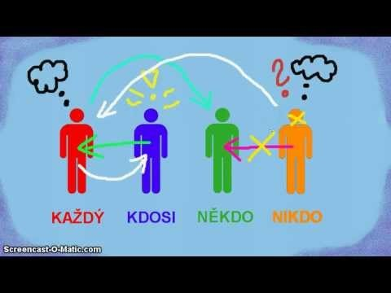
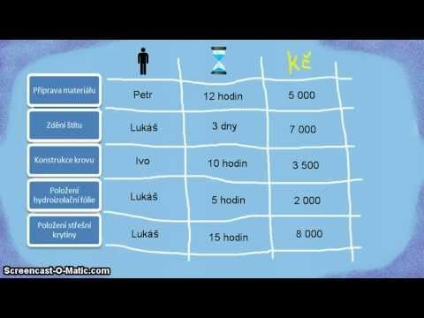
Projektový management v kostce
Stručně a přehledně fáze inicializace a plánování projektu
Každé video má jenom 8 až 9 minut
Doporučuji shlédnout!

Slide 13
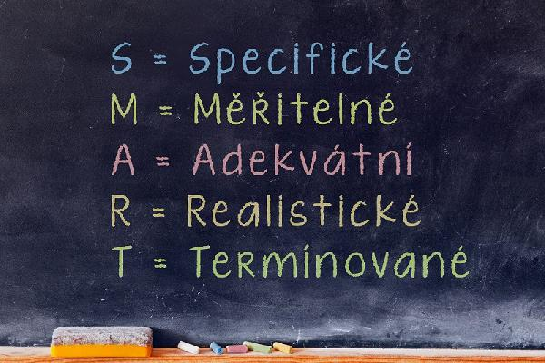
Cíl projektu by měl být SMART

Slide 14
Cíl projektu by měl být SMART
S Specifický- Postavit rodinný dům v určité lokalitě/ koupit a zrekonstruovat byt v určité lokalitě
M Měřitelný- Kolik kvalifikačních kurzů a pro kolik lidí?
A Adekvátní - neboli dosažitelný, v případě vytvoření trhu- přiměřená velikost místa/nájmu; web stránky- funkčnost, nákladnost zřízení a vedení.
R Realistický - kvalifikace, které jsou na trhu opravdu požadovány a které jsou schopni tito lidé zvládnout se naučit
T Termínovaný – časově ohraničený, do kdy má být cíle dosaženo – například do domu/bytu se chceme nastěhovat do jednoho roku.
Příklad:
najít bydlení pro rodinu;
zlepšit šanci na zaměstnání uprchlíků;
zlepšit možnosti drobných výrobců nabídnout své výrobky širší veřejnosti

Slide 15

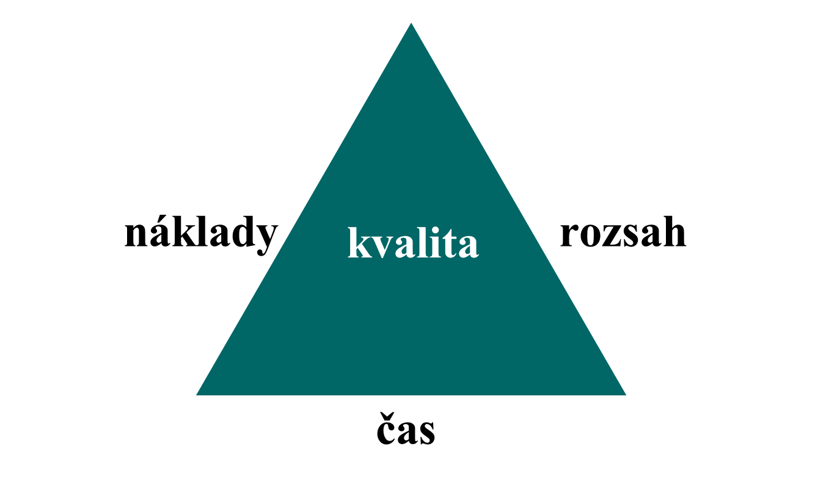

Projektový trojimperativ
jedinečný produkt
realizace pomocí zdrojů
PROJEKT
časově ohraničený
jasně stanovený cíl
rozpočet
definované činnosti
časově ohraničený

Slide 16
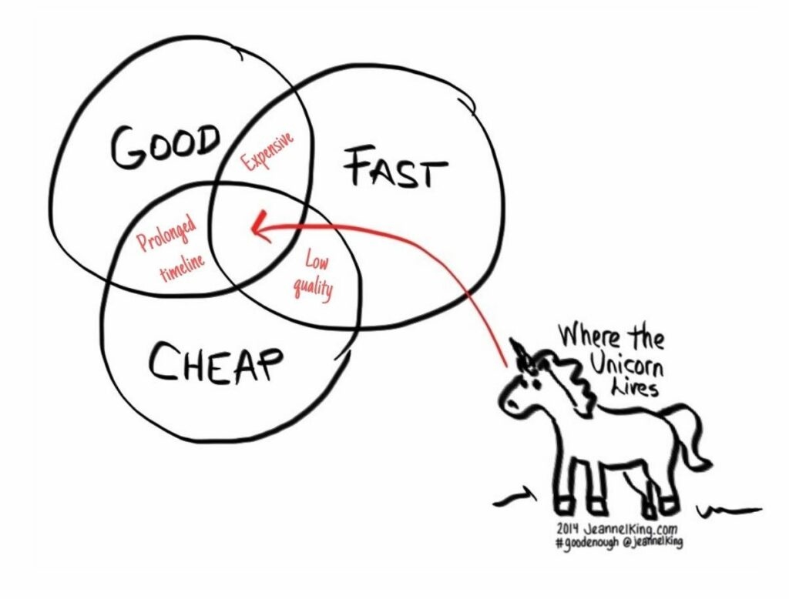
Projektový trojimperativ v praxi

Slide 17
Cvičení 1. Vypracovat projekt Můj zítřejší den (30min)
Stanovit cíl (kvantifikovatelný - SMART) (Příklad: Cílem mého dne je sehnat všechnu potřebnou literaturu ke všem mým předmětům.)
Postup: 1. krok - sestavení činností, 2. krok - sestavení časového harmonogramu dne,
3. krok - nacenění nákladů (rozpočet pro činnosti a spotřebu), 4. Identifikovat hlavní
hrozbu (riziko).
Časový harmonogram dne, logika sestavení sousledu činností (čas + činnosti)
Rozpočet - k aktivitám přiřadit zdroje (osobní, náklady – vyčíslit v Kč)
Doporučení:
Omezený čas 1 den: zahájení 00:01 – konec 24:00
Všechny aktivity jsou zaměřeny na dosažení cíle (výsledku/přínosu, který je možné ověřit)
Nacenit všechny zdroje (ráno snídaně, cesta, aktivity, nákupy atd…, skrytá režie – spotřeba energií, bydlení, služby atd.)
Sumarizovat hlavní zjištění a celkový rozpočet „zítřejšího dne“

Slide 18
Úkol 2. Vybrat téma Vašeho projektu (15min)
Vytvoření týmů - 2 – 3 studenti max.
10 minut na sepis nápadů v týmu – určete si záměr a cíl podle SMART
Vybrat 3 možnosti
Určit si "+" a "-" vybraných možností (výhody a nevýhody, zda realizovat jako projekt – použijte kritéria SMART)
Vybrat finální nápad, který bude realizován – s tímto nápadem budete pracovat po zbytek semestru!

Slide 19
Otázky?
Děkuji za pozornost!
Přístě se budeme zabývat:
Seminární práce bod 1. Definice projektu (1.1. až 1.5)

